Slide 1
МОСКОВСКАЯ ГОСУДАРСТВЕННАЯ АКАДЕМИЯ ФИЗИЧЕСКОЙ КУЛЬТУРЫ Профилактика травм коленного сустава и повышение эффективности тренировочного процесса у хоккеистов средствами лечебной физической культуры
Исполнитель:
Студент 5 курса, з/о
Кафедры АФК и С/М
Профиль подготовки – ЛФК
Научный руководитель:
Д.м.н., профессор
Кешишян Р.А.
Малаховка 2019

Slide 2
Актуальность
Любой спортсмен, стараясь добиться успеха в избранном виде спорта, вынужден постоянно преодолевать свои физические возможности. При этом всегда есть опасность того, что в какой-то момент организм не справится и окажется в запредельной для себя зоне нагрузок. И тогда легко можно получить травму.
Спортивный травматизм ломает карьеру 60-70% выдающихся спортсменов.
В современном хоккее проблема восстановления и профилактики травматизма является весьма актуальной.
Анализ научно-методических источников и мнений специалистов в области исследования показал, что нет единого мнения о подборе и соотношении средств и методов ЛФК направленных на профилактику травматизма коленного сустава у хоккеистов. Это и послужило основанием для выбора темы данного исследования.

Slide 3
Цель работы: изучить динамику процессов утомления и восстановления у спортсменов при подготовке в месячном тренировочном мезоцикле и на основе этих данных разработать и апробировать комплекс восстановительных и профилактических средств ЛФК для оптимизации тренировочного процесса и предотвращения травм.

Slide 4
Цель работы: изучить динамику процессов утомления и восстановления у спортсменов при подготовке в месячном тренировочном мезоцикле и на основе этих данных разработать и апробировать комплекс восстановительных и профилактических средств ЛФК для оптимизации тренировочного процесса и предотвращения травм.
Задачи :
1.Изучить литературные источники по проблеме иследования.
2.Разработать программу профилактики травматизма коленного сустава у хоккеистов;
3.Определить эффективность разработанной программы.

Slide 5
Цель работы: изучить динамику процессов утомления и восстановления у спортсменов при подготовке в месячном тренировочном мезоцикле и на основе этих данных разработать и апробировать комплекс восстановительных и профилактических средств ЛФК для оптимизации тренировочного процесса и предотвращения травм.
Задачи :
1.Изучить литературные источники по проблеме иследования.
2.Разработать программу профилактики травматизма коленного сустава у хоккеистов;
3.Определить эффективность разработанной программы.
Методы исследования:
1.Теоретический анализ научной литературы;
2.Сбор анамнеза, оценка физического развития хоккеистов (антропометрия и соматоскопия);
3.Методы оценки функционального состояния мышц нижних конечностей;
4.Педагогический эксперимент
5.Педагогическое наблюдение
6.Статистическая обработка данных.

Slide 6
Организация исследования:
В педагогическом эксперименте приняли участие двадцать спортсменов из одной команды МХК «Спартак».
-Все хоккеисты мужского пола, 1999 и 2000 года рождения тренируются по одинаковой программе с одинаковым количеством академических часов.
-Хоккеисты были разделены на две равные группы, контрольную и экспериментальную.
Экспериментальную группу- составили спортсмены, дополнительно выполняющие разработанную и составленную нами программу профилактики травматизма коленного сустава, используя при этом площадью тренажерного зала, находящуюся за пределами ледовой площадки.
Контрольная группа — это спортсмены, выполняющие только задачи основного тренировочного процесса, без дополнительных программ профилактики травматизма.

Slide 7
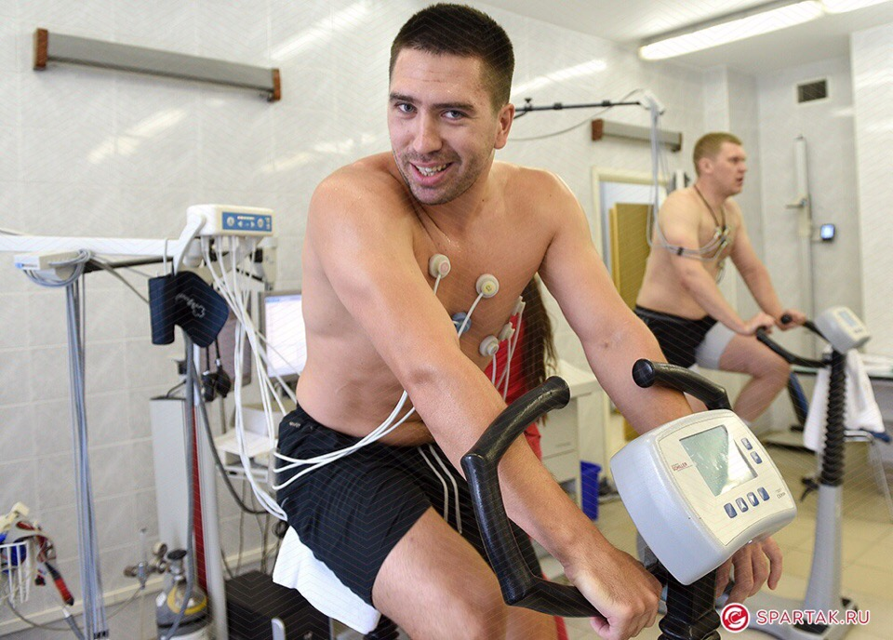
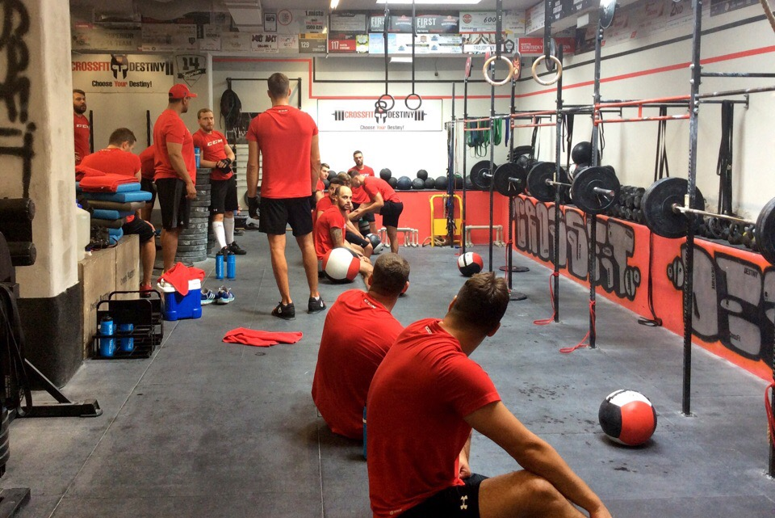
Педагогический эксперимент проводился на протяжении 6 месяцев
Разработанная нами программа профилактики травматизма коленного сустава выполнялась 5 раз в неделю по 30 минут, после каждого тренировочного процесса в течение 6 месяцев. Не используя при этом территории ледовой площадки, пользуясь пространством в тренажерном зале находящимся в отдельном помещении.

Slide 8
В процессе занятий использовались:
« Базовые упражнения»

Slide 9
Статические упражнения

Slide 10
Пистолетик на BOSU
Упражнения на Баланс
Наклоны вперед на 1 ноге

Slide 11
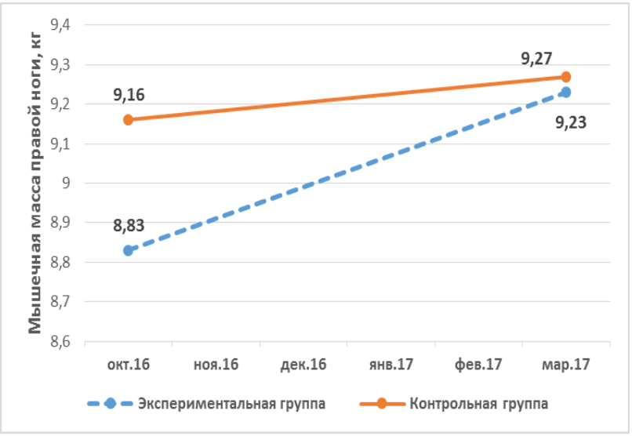
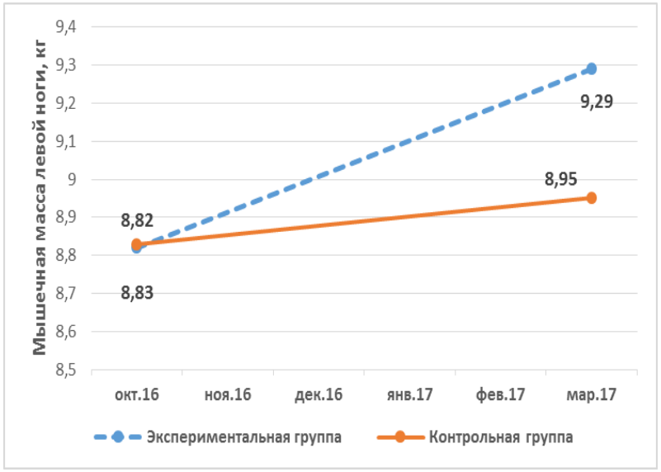
С использованием метода биоимпедансметрии удалось определить и проанализировать динамику роста массы нижних конечностей среди двух групп в среднем до и после эксперимента, которая составила:
1. Экспериментальная группа, мышечная масса правой ноги увеличилась на 0,4 кг, мышечная масса левой ноги увеличилась на 0,12 кг.
3. Контрольная группа мышечная масса правой ноги увеличилась 0,11 кг, мышечная масса левой ноги увеличилась 0,47кг.

Slide 12
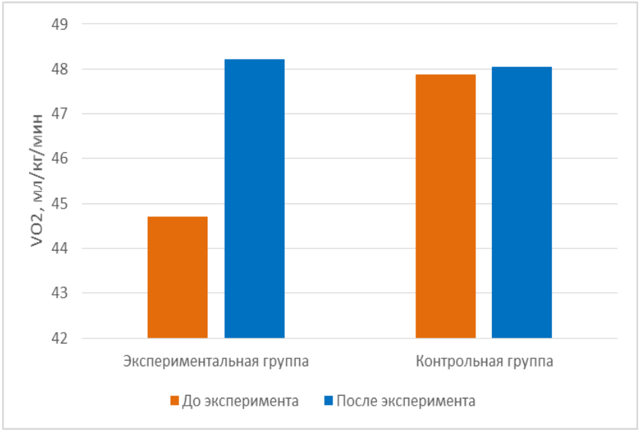
Результаты нагрузочного тестирования (велоэргоспирометрии)
Согласно результатам нагрузочного тестирования и спироэргометрии, в среднем, максимальное потребление кислорода (МПК)
Эксперементальная группа. После эксперимента МПК составил — 48,21±2,64 (44-51,2) мл/кг/мин,
максимально достигнутая относительная мощность нагрузки — 3,99 ± 0,45 (3,35-4,62) Вт/кг и
метаболический показатель — 13,2±0,78 (12-14) MET, соответственно.
Контрольная группа. после обычного тренировочного процесса, без выполнения программ профилактики МПК — 48,04 ± 5,89 (37,5-55,4) мл/кг/мин, максимально достигнутый метаболический показатель 13,7 ± 1,87 (1-16) MET, соответственно.

Slide 13
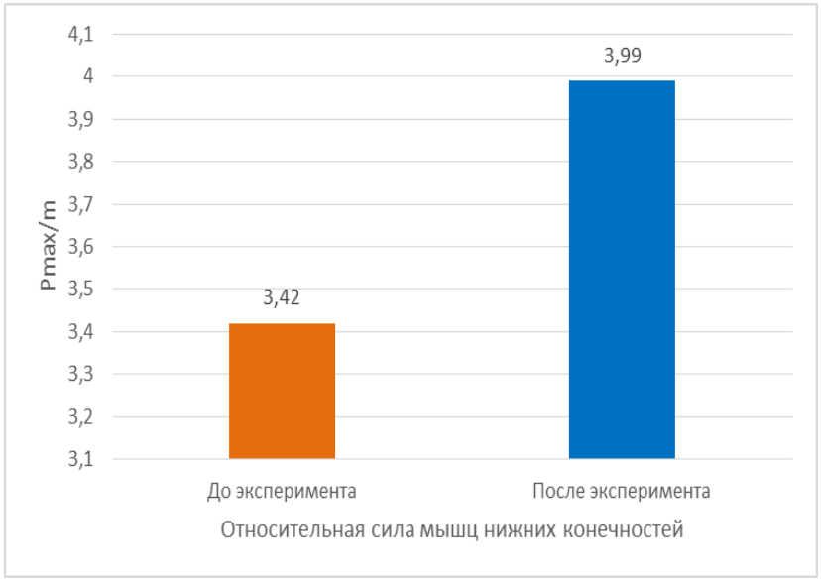
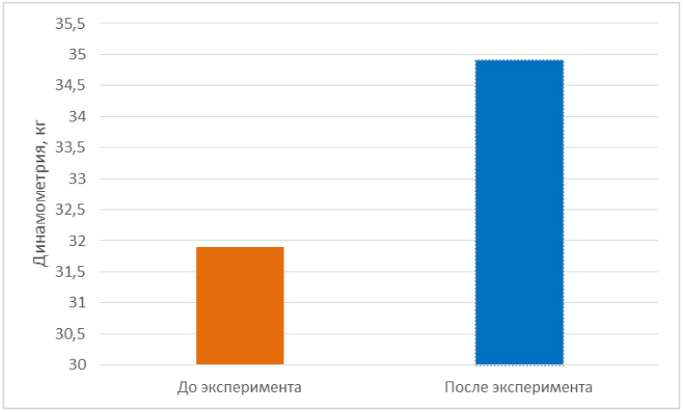
Оценка функциональных характеристик опорнодвигательного аппарата с проведением динамометрии и измерением уровня координации
Полученные данные о силовых характеристиках нижних конечностей в среднем показали следующее: −
в экспериментальной группе -48,4±5,27 (40-56) кг.

Slide 14
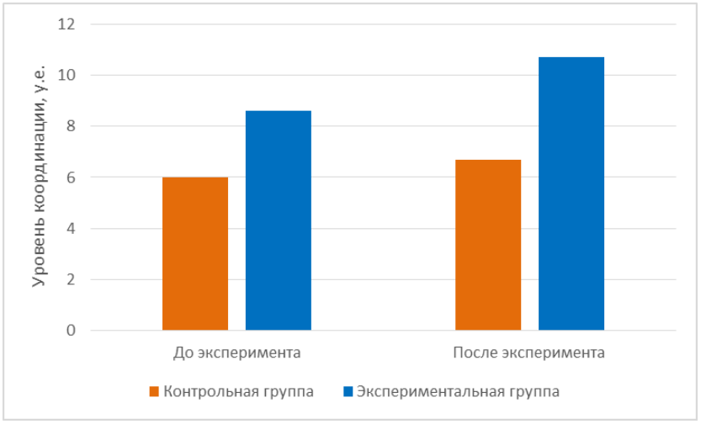
Уровень координации также не имел достоверных отличий:
− Экспериментальная группа после 10,7 ± 2,71 (7-16).
. − Контрольная группа после 6,7 ± 3,43(2-14).

Slide 15
Выводы
1. На основе проанализированных данных научной литературы была сформулирована актуальность проблемы, изучена анатомия коленного сустава и его мышц, подробно описаны нормальная биомеханика сустава и механизм получения травмы у хоккеистов.
2. Была разработана программа профилактики травматизма коленного сустава с учетом анатомических и биомеханических особенностей коленного сустава, а также специфики вида спорта, и проведен педагогический эксперимент.
3. По результатам работы было выявлено, что исследуемая группа имела достоверные отличия после выполнения программы профилактики травматизма коленного сустава, которые положительно сказываются на функциональном и физическом развитии спортсменов.
4. что подтвердилось отсутствием травм в эксперементальной группее. По сравнению с контрольной. В которой за период исследования была получена травма коленного сустава у 1 тгрока.

Slide 16
Спасибо за внимание !

